Slide 1
TRAZABILIDAD EN CENTRALES DE ESTERILIZACIÓN
MARGOTH WALKER V.
ACPCE
2013

Slide 2
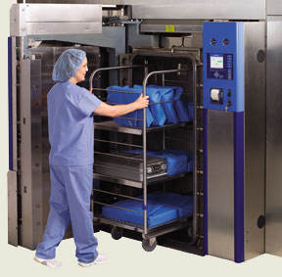

Slide 3
CONTENIDO
1-Concepto.
2-Clases.
3-Normativa.
4-Métodos.
5-¿Qué es conveniente registrar?
6-Aplicaciones.
7-Ventajas.

Slide 4
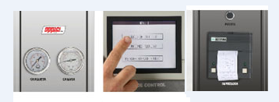

Slide 5
1-CONCEPTO
Se entiende trazabilidad como el conjunto de aquellos procedimientos preestablecidos y autosuficientes que permiten conocer el histórico, la ubicación y la trayectoria de un dispositivo médico o lote de dispositivos médicos a lo largo de la cadena de suministros en un momento dado, a través de unas herramientas determinadas.

Slide 6
2-CLASES
A la hora de tener que entender la trazabilidad de un producto que se mueve a través de su cadena de suministro o de su rama logística, el concepto se divide en dos partes bien diferenciadas:
Trazabilidad Interna: No es más que poder obtener la traza que va dejando un producto por todos los procesos internos de la Central, es decir, todos los indicios que hacen o pueden hacer variar el producto final.

Slide 7
Trazabilidad Externa: No es más que añadirle a la traza interna, algunos indicios más si fuera necesario, para un mejor control del producto que estamos entregando. Por ejemplo: Tipo de cirugía, Nro. de sala, Anestesiólogo, Médico tratante, etc.
Como consecuencia vemos que para obtener la trazabilidad de un producto, hay que ir registrando cada uno de los pasos que va dejando el producto, mientras se mueve por la cadena.

Slide 8
En síntesis: “Mediante la trazabilidad puede documentar y rastrear todos los procesos de su producción estéril, lo que le permite obtener un control completo de sus procedimientos diarios. Dado que toda la información es almacenada digitalmente en la base de datos, pueden tener un acceso rápido y fácil de sus datos de producción. Esto le permite simplificar los flujos de trabajo y mejorar el control de calidad”.

Slide 9
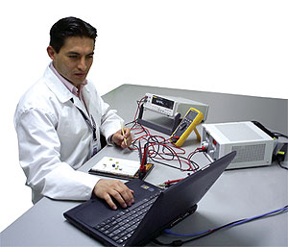

Slide 10
3-NORMATIVAS
ISO 8402: La trazabilidad es la aptitud para rastrear la historia, la aplicación o la localización de una entidad mediante indicaciones registradas.
Reglamento Europeo 178/2002: Es la posibilidad de encontrar y seguir el rastro, a través de todas las etapas de producción, transformación y distribución.
Manual de Buenas Prácticas de Manufactura en las IPS, adoptado mediante Resolución Nro. 002183 de Julio de 2004, emanada del Ministerio de la Protección Social.

Slide 11
4-MÉTODOS
La trazabilidad se puede llevar a cabo de la siguientes maneras:
En forma manual.
Utilizando el sistema excell.
Implementando un software.
Dentro de esté último, en Colombia se ofrecen: T-DOC de GETINGE, Itineris de CISA e Instacount de B. BRAUN.

Slide 12
5-QUÉ ES CONVENIENTE REGISTRAR
QUÉ: Registrar que productos se han recibido o se han enviado.
QUIÉN: Registrar de quien se han recibido o a quien se han enviado.
CÓMO: Registrar procesos: Tipo de lavado; tipo de empaque y tipo de esterilización.
CUÁNDO: Registrar la fecha en que se recibieron o se enviaron.
FECHA DE ESTERILIZACIÓN.
FECHA DE VENCIMIENTO.

Slide 13
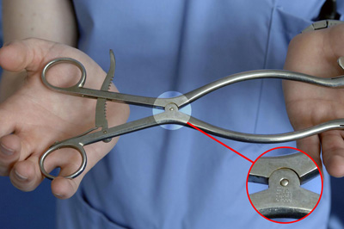

Slide 14
6-APLICACIONES
La trazabilidad es aplicada por razones relacionadas con mejoras, lo que justifica su presencia:
Impresión fácil de etiquetas y listas de empaque.
Verificación de los programas de lavado, sellado y esterilización.
Procesamiento prioritario.
Control completo de las reparaciones de los instrumentos.
Administración.
Alcanza una trazabilidad completa de la Central.
Aumenta la eficiencia de producción.
Asegura la calidad de sus procedimientos.
Factura sus servicios de esterilización.

Slide 16
7-VENTAJAS
Permite hacer los procedimientos de trabajo más eficientes.
Puede documentar y rastrear todos los procesos de su producción estéril.
Siempre se tiene un registro documentado del procesamiento correcto y del seguimiento debido a los procedimientos.
Es una herramienta para estandarizar y mejorar los procesos de producción.

Slide 17
7-VENTAJAS
Le permite mejorar sus flujos de trabajo y minimizar el número de errores.
Hace que sea más fácil transformar la Central de Materiales y Esterilización de un centro de gastos a un centro de ganancia.
En conclusión: “Cuando un sistema de trazabilidad está soportado sobre una infraestructura, basada en las tecnologías de la información y las comunicaciones (TIC), la trazabilidad puede brindar importantes utilizades a los diferentes actores de una cadena de valor, como ser: Gestión eficiente de la logística y del suministro y aumento de la productividad.

Slide 18
GRACIAS

